Slide 1
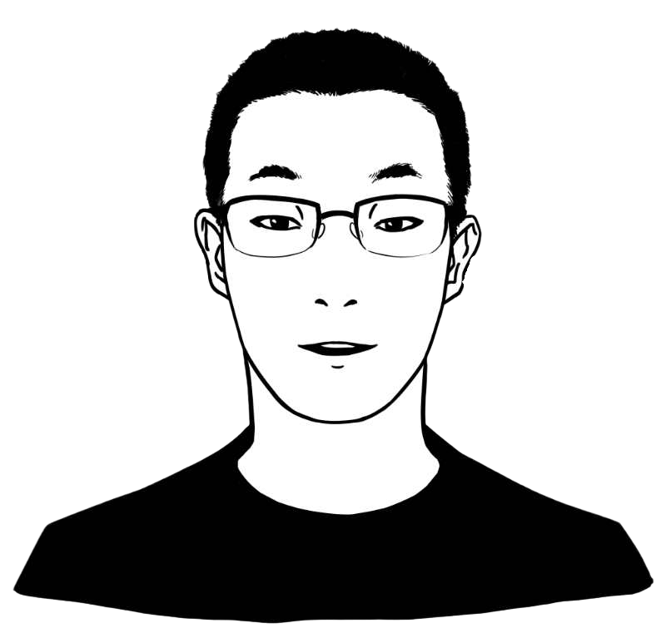
微积分2
多元函数微分法
及其应用
理学院数学系 王玉超

Slide 2
4
多元复合函数的求导法则
回顾：
▷ 链式法则：分段用乘，分叉用加，单路全导，叉路偏导.
▷ 一阶微分形式不变性.

Slide 3
第五节
隐函数存在定理与隐函数微分法

Slide 4
5
隐函数存在定理与隐函数微分法
提要：
▷ 隐函数存在定理；
▷ 隐函数求导方法；
▷ 方向导数；
▷ 梯度.

Slide 5
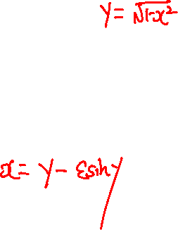
5
隐函数存在定理与隐函数微分法
一元函数的隐函数：
▷ 考虑方程 $x^{2}+y^{2}=1 \left(y>0\right);$
▷ 考虑方程 $y=x+ε\sin{y} (ε∈(0,1)).$

Slide 6
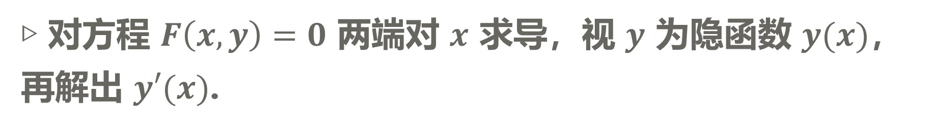
5
隐函数存在定理与隐函数微分法
一元函数的隐函数求导法
▷ 对方程 $F\left(x,y\right)=0$ 两端对 $x$ 求导，视 $y$ 为隐函数 $y(x)$，再解出 $y′(x)$.

Slide 7
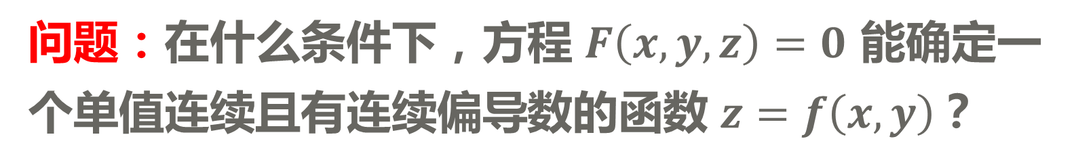
5
隐函数存在定理与隐函数微分法
问题：在什么条件下，方程 $F\left(x,y,z\right)=0$ 能确定一个单值连续且有连续偏导数的函数 $z=f\left(x,y\right)$？

Slide 8
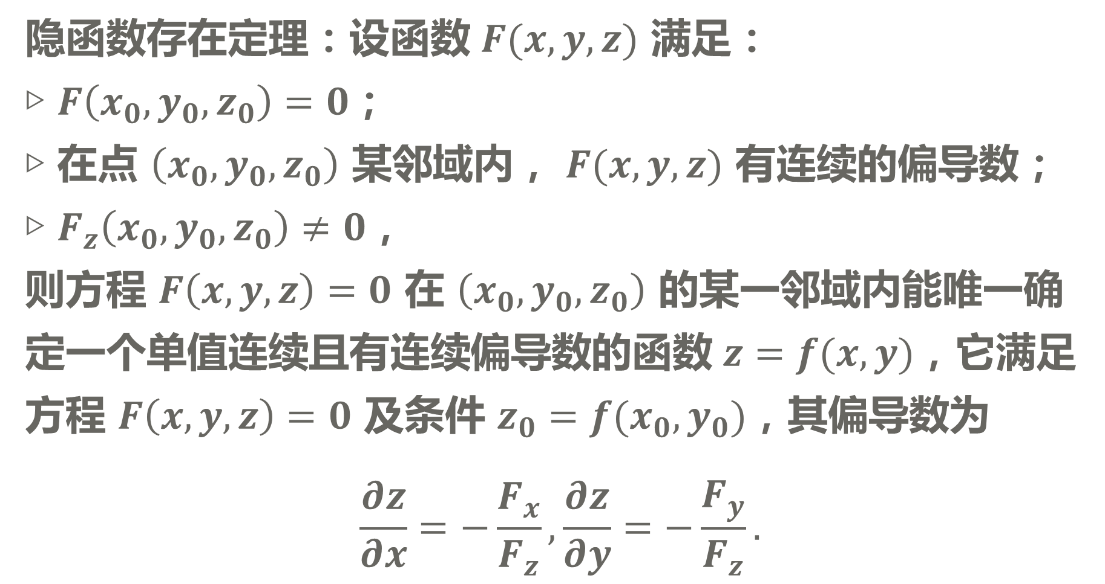
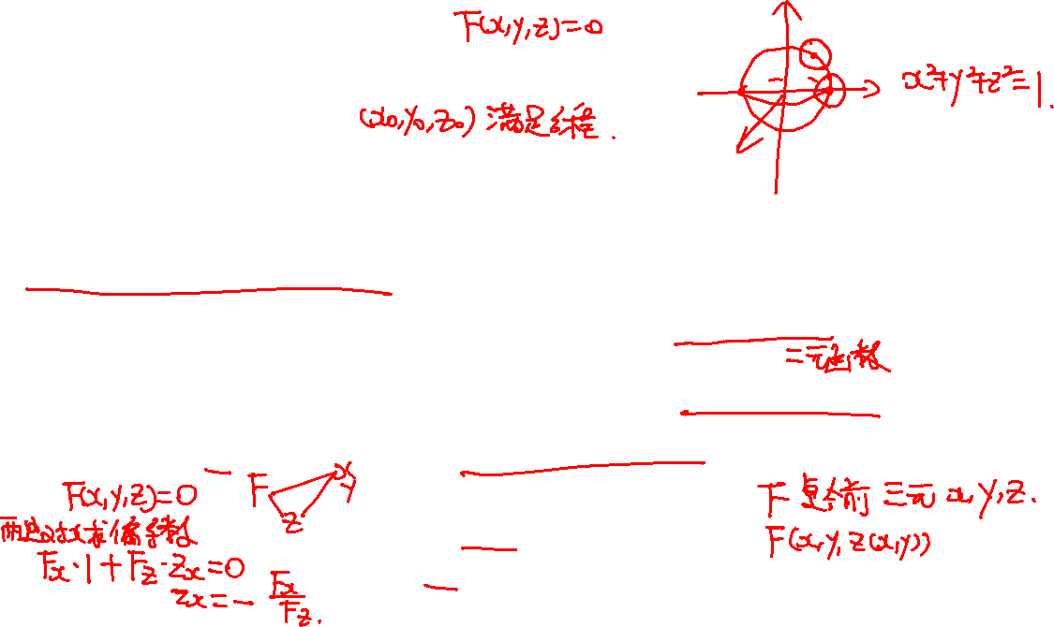
5
隐函数存在定理与隐函数微分法
隐函数存在定理：设函数 $F(x,y,z)$ 满足：
▷ $F\left(x_{0},y_{0},z_{0}\right)=0$；
▷ 在点 $\left(x_{0},y_{0},z_{0}\right)$ 某邻域内， $F(x,y,z)$ 有连续的偏导数；
▷ $F_{z}\left(x_{0},y_{0},z_{0}\right)≠0$，
则方程 $F\left(x,y,z\right)=0$ 在 $\left(x_{0},y_{0},z_{0}\right)$ 的某一邻域内能唯一确定一个单值连续且有连续偏导数的函数 $z=f(x,y)$，它满足方程 $F\left(x,y,z\right)=0$ 及条件 $z_{0}=f(x_{0},y_{0})$，其偏导数为
$$\frac{∂z}{∂x}=−\frac{F_{x}}{F_{z}},\frac{∂z}{∂y}=−\frac{F_{y}}{F_{z}}.$$

Slide 9
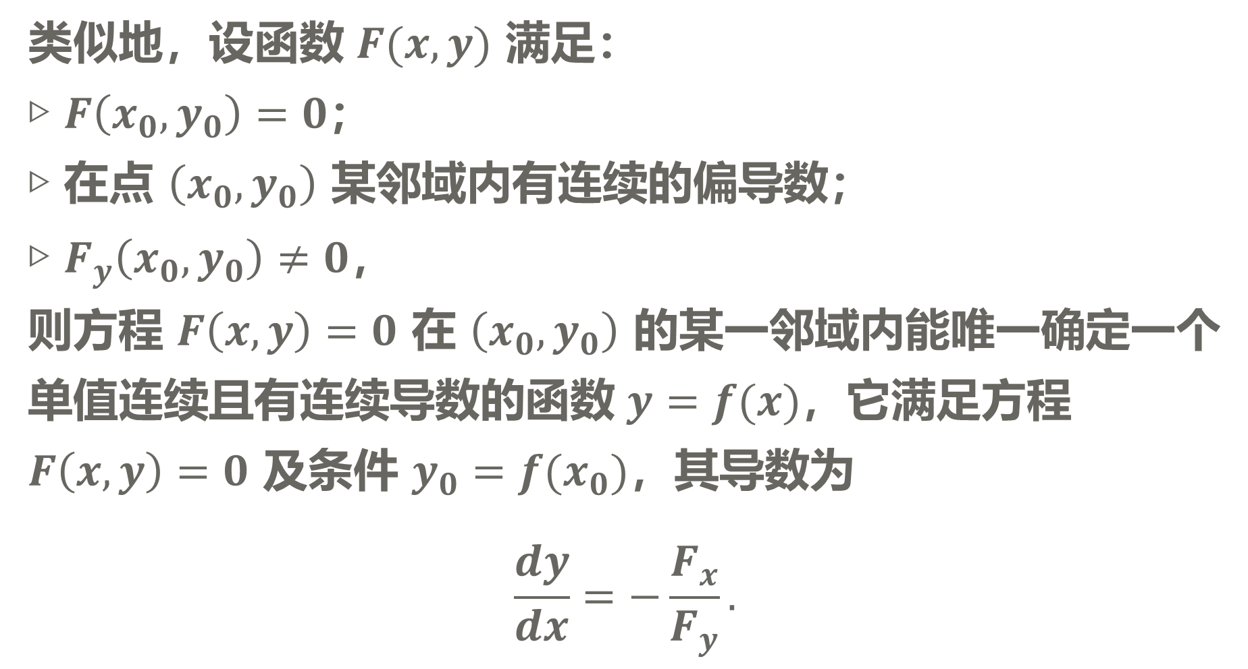
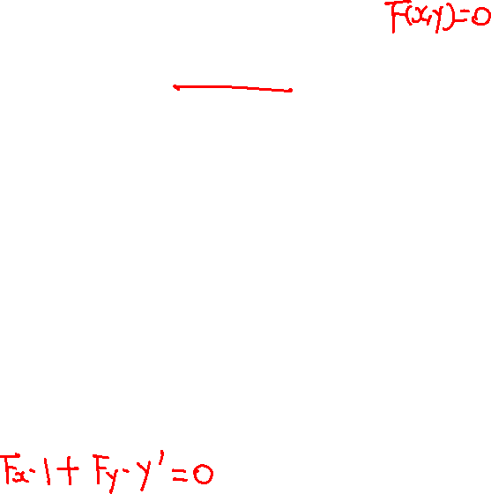
5
隐函数存在定理与隐函数微分法
类似地，设函数 $F(x,y)$ 满足：
▷ $F\left(x_{0},y_{0}\right)=0$；
▷ 在点 $\left(x_{0},y_{0}\right)$ 某邻域内有连续的偏导数；
▷ $F_{y}\left(x_{0},y_{0}\right)≠0$，
则方程 $F\left(x,y\right)=0$ 在 $\left(x_{0},y_{0}\right)$ 的某一邻域内能唯一确定一个单值连续且有连续导数的函数 $y=f(x)$，它满足方程 $F\left(x,y\right)=0$ 及条件 $y_{0}=f(x_{0})$，其导数为
$$\frac{dy}{dx}=−\frac{F_{x}}{F_{y}}.$$

Slide 10

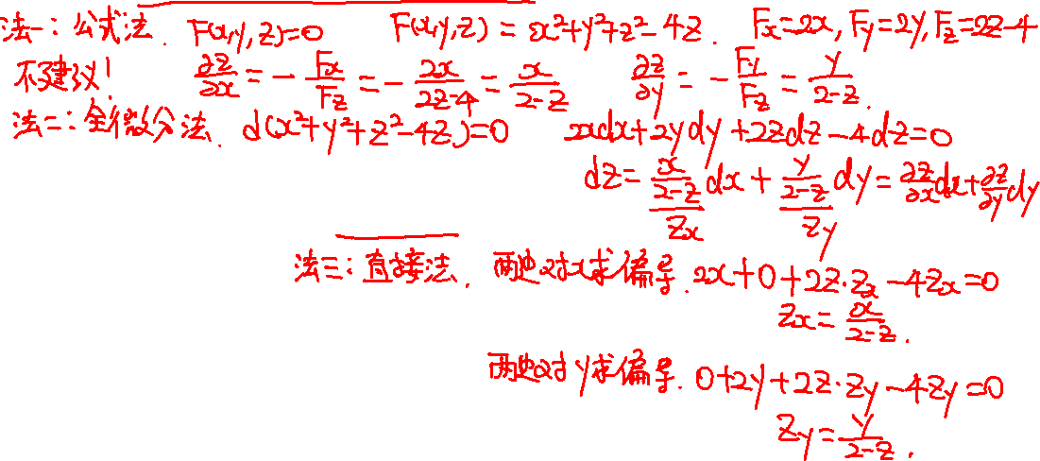
5
隐函数存在定理与隐函数微分法
▷ 例1：设 $x^{2}+y^{2}+z^{2}−4z=0$，求$\frac{∂z}{∂x},\frac{∂z}{∂y}$.
▷ 公式法、全微分法、直接法.
▷ $\frac{x}{2−z};\frac{y}{2−z}$.
▷ 注意 $\frac{∂z}{∂x}$ 里 $z$ 是 $x,y$ 的函数，而 $F_{z}$ 里 $z$ 是 $F$ 的自变量.

Slide 11
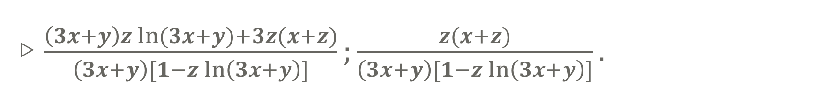
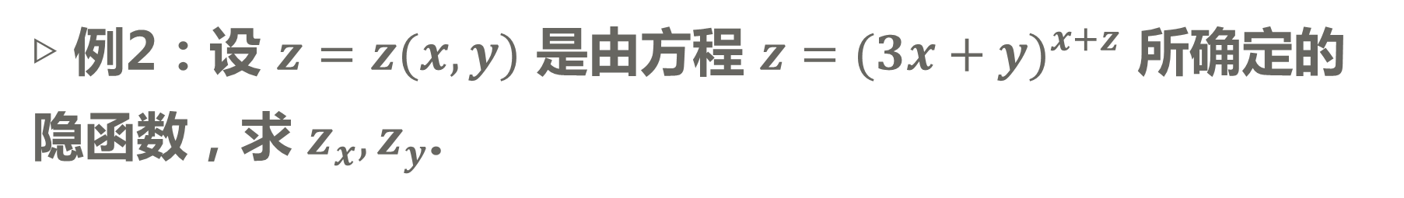
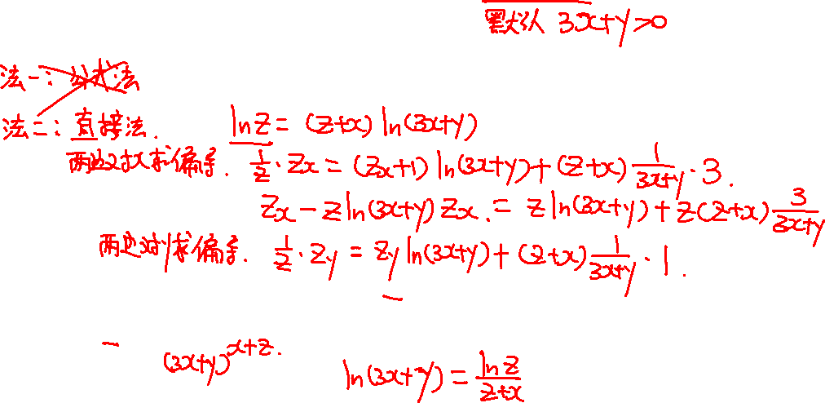
5
隐函数存在定理与隐函数微分法
▷ 例2：设 $z=z(x,y)$ 是由方程 $z={(3x+y)}^{x+z}$ 所确定的隐函数，求 $z_{x},z_{y}$.
▷ $\frac{\left(3x+y\right)z\ln{(3x+y)}+3z(x+z)}{\left(3x+y\right)[1−z\ln\left(3x+y\right)]};\frac{z(x+z)}{\left(3x+y\right)[1−z\ln\left(3x+y\right)]}.$
▷ 答案形式不一定唯一.

Slide 12
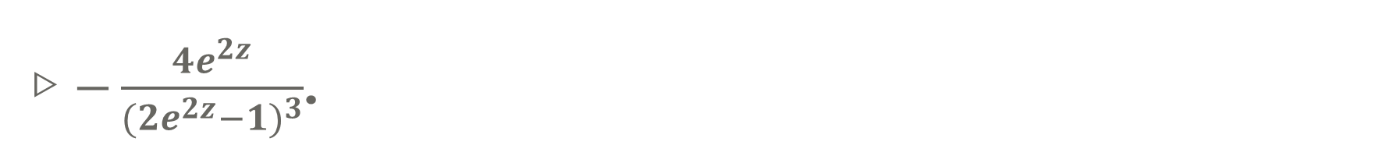
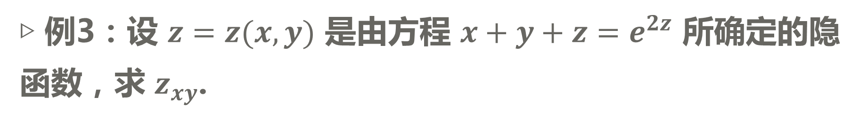
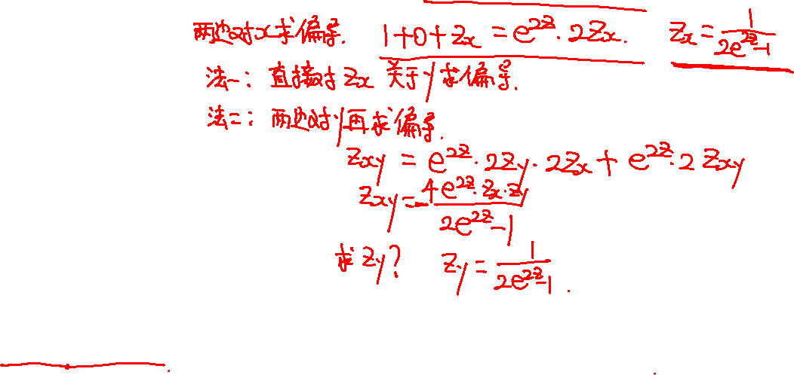
5
隐函数存在定理与隐函数微分法
▷ 例3：设 $z=z(x,y)$ 是由方程 $x+y+z=e^{2z}$ 所确定的隐函数，求 $z_{xy}$.
▷ $−\frac{4e^{2z}}{{(2e^{2z}−1)}^{3}}$.

Slide 13
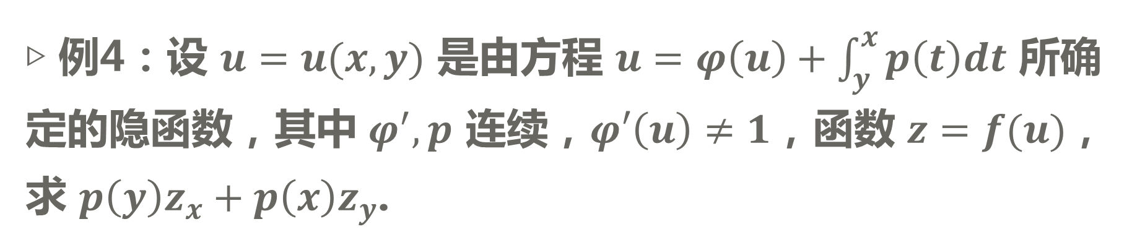
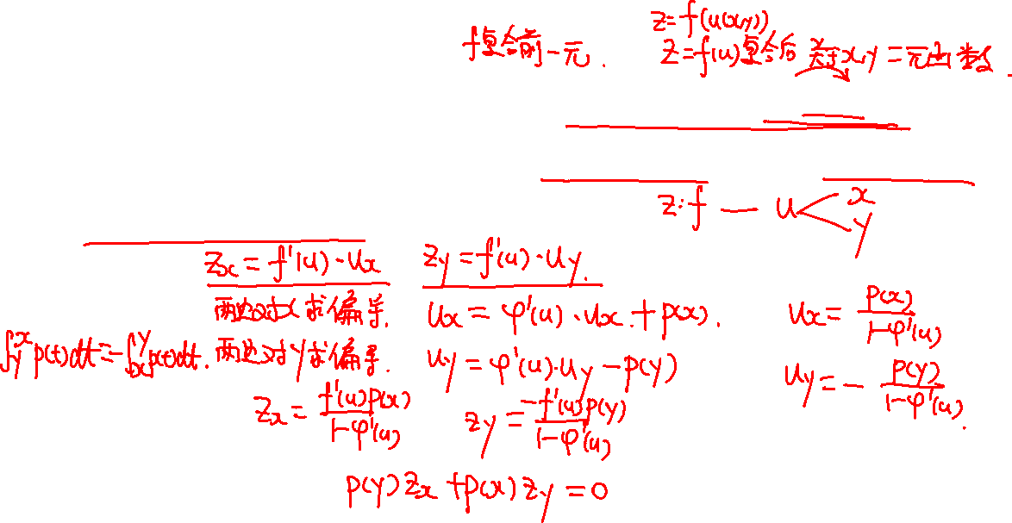
5
隐函数存在定理与隐函数微分法
▷ 例4：设 $u=u(x,y)$ 是由方程 $u=φ\left(u\right)+\int_{y}^{x}{p\left(t\right)dt}$ 所确定的隐函数，其中 $φ^{′},p$ 连续，$φ′\left(u\right)≠1$，函数 $z=f(u)$，求 $p\left(y\right)z_{x}+p\left(x\right)z_{y}$.
▷ $0$.

Slide 14
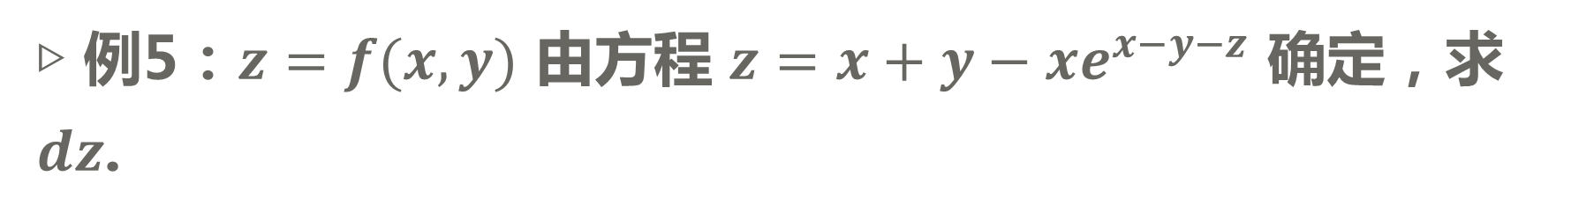
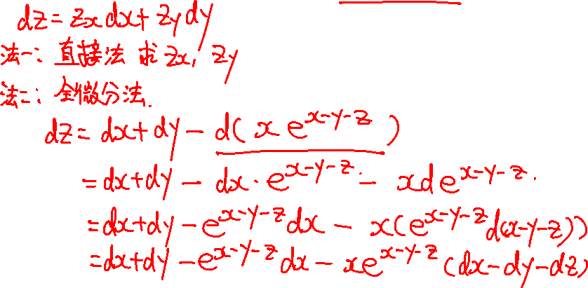
5
隐函数存在定理与隐函数微分法
▷ 例5：$z=f(x,y)$ 由方程 $z=x+y−xe^{x−y−z}$ 确定，求 $dz$.
▷ $dz=\frac{\left(1−e^{x−y−z}−xe^{x−y−z}\right)dx+\left(1+xe^{x−y−z}\right)dy}{1−xe^{x−y−z}}$.

Slide 15
第六节
方向导数
与梯度

Slide 16
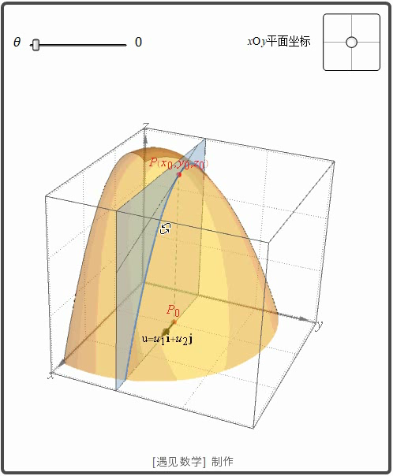
6
方向导数与梯度

Slide 17
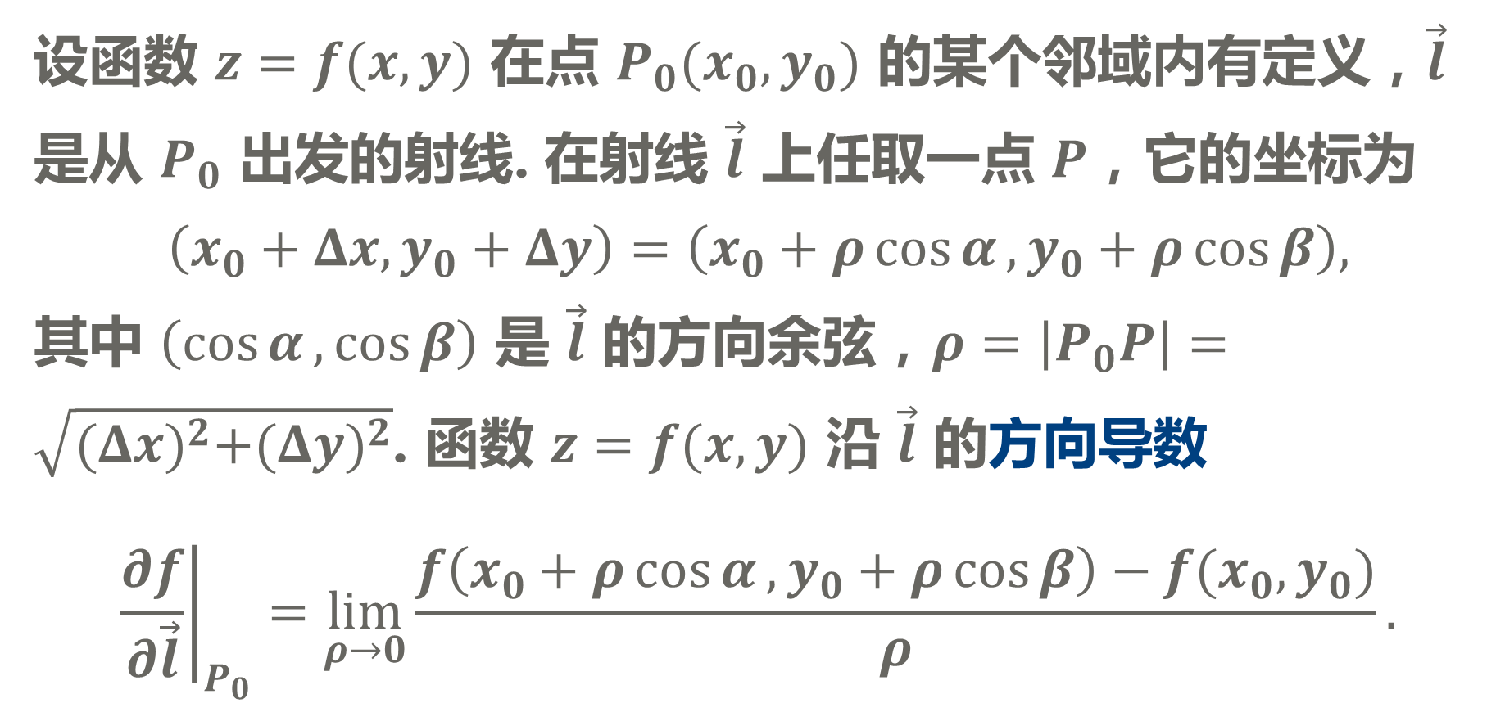
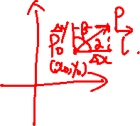
6
方向导数与梯度
一、方向导数
设函数 $z=f(x,y)$ 在点 $P_{0}(x_{0},y_{0})$ 的某个邻域内有定义，$\vec{l}$是从 $P_{0}$ 出发的射线. 在射线 $\vec{l}$ 上任取一点 $P$，它的坐标为
$$\left(x_{0}+Δx,y_{0}+Δy\right)=\left(x_{0}+ρ\cos{α},y_{0}+ρ\cos{β}\right),$$
其中 $\left(\cos{α},\cos{β}\right)$ 是 $\vec{l}$ 的方向余弦，$ρ=\left|P_{0}P\right|=\sqrt{{(Δx)}^{2}+{(Δy)}^{2}}$. 函数 $z=f(x,y)$ 沿 $\vec{l}$ 的方向导数
$${\left.\frac{∂f}{∂\vec{l}}\right|}_{P_{0}}=\lim_{ρ→0}{\frac{f\left(x_{0}+ρ\cos{α},y_{0}+ρ\cos{β}\right)−f(x_{0},y_{0})}{ρ}.}$$

Slide 18
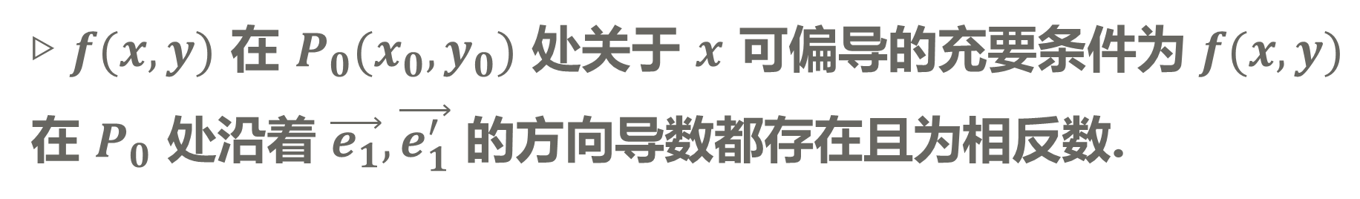
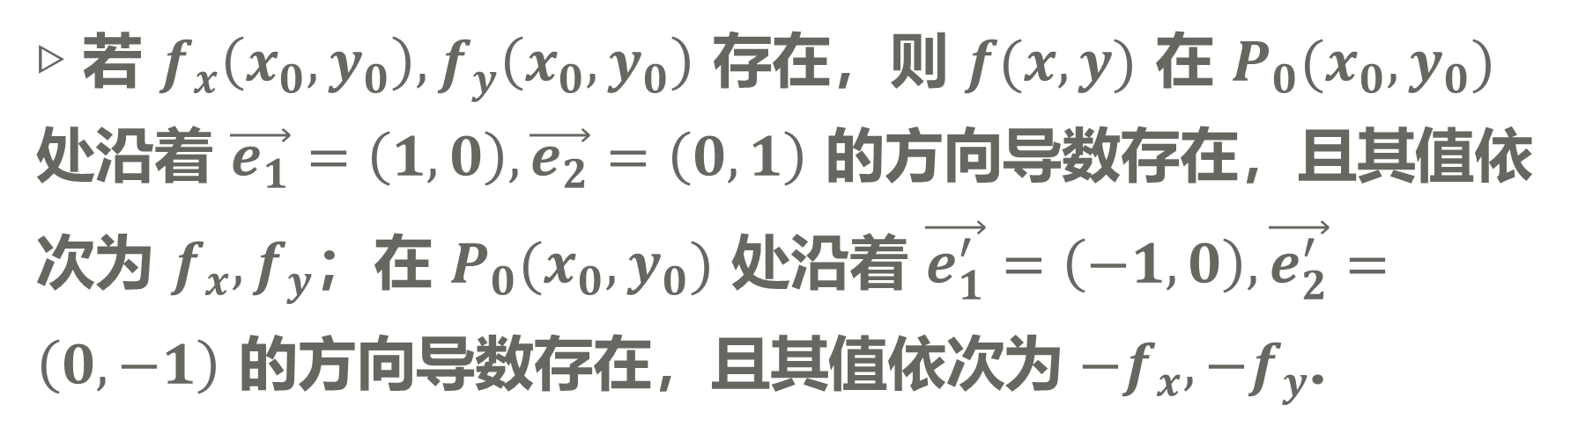
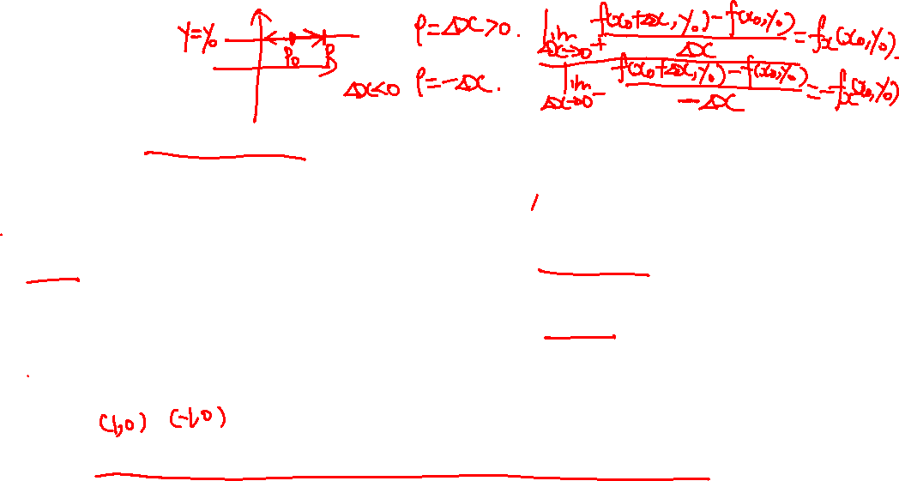
6
方向导数与梯度
▷ 偏导数是函数沿坐标轴方向上的变化率，方向导数则是沿其它方向的变化率；
▷ 若 $f_{x}\left(x_{0},y_{0}\right),f_{y}\left(x_{0},y_{0}\right)$ 存在，则 $f(x,y)$ 在 $P_{0}(x_{0},y_{0})$ 处沿着 $\vec{e_{1}}=\left(1,0\right),\vec{e_{2}}=\left(0,1\right)$ 的方向导数存在，且其值依次为 $f_{x},f_{y}$；在 $P_{0}(x_{0},y_{0})$ 处沿着 $\vec{e_{1}^{′}}=\left(−1,0\right),\vec{e_{2}^{′}}=\left(0,−1\right)$ 的方向导数存在，且其值依次为 $−f_{x},−f_{y}$.
▷ $f(x,y)$ 在 $P_{0}(x_{0},y_{0})$ 处关于 $x$ 可偏导的充要条件为 $f(x,y)$ 在 $P_{0}$ 处沿着 $\vec{e_{1}},\vec{e_{1}^{′}}$ 的方向导数都存在且为相反数.

Slide 19

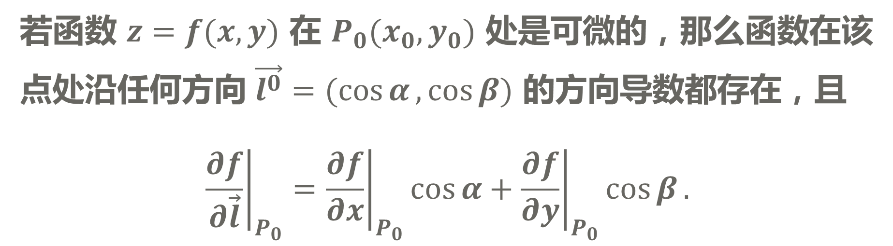
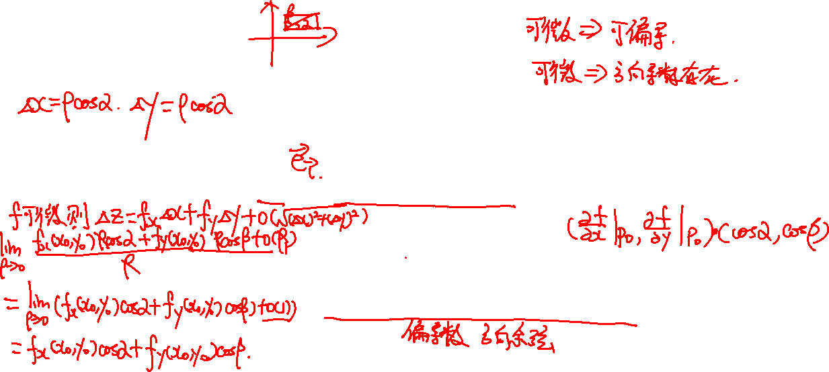
6
方向导数与梯度
方向导数存在的充分条件和计算公式
若函数 $z=f(x,y)$ 在 $P_{0}(x_{0},y_{0})$ 处是可微的，那么函数在该点处沿任何方向 $\vec{l^{0}}=(\cos{α},\cos{β})$ 的方向导数都存在，且
$${\left.\frac{∂f}{∂\vec{l}}\right|}_{P_{0}}={\left.\frac{∂f}{∂x}\right|}_{P_{0}}\cos{α}+{\left.\frac{∂f}{∂y}\right|}_{P_{0}}\cos{β}.$$
▷ 回顾 ${\left.\frac{∂f}{∂\vec{l}}\right|}_{P_{0}}=\lim_{ρ→0}{\frac{f\left(x_{0}+ρ\cos{α},y_{0}+ρ\cos{β}\right)−f(x_{0},y_{0})}{ρ}.}$

Slide 20
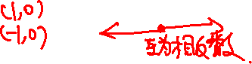
6
方向导数与梯度
▷ 可微则方向导数存在，方向导数存在不一定可微；
▷ 任意方向导数存在不一定偏导数存在，偏导数存在不一定任意方向导数存在.

Slide 21
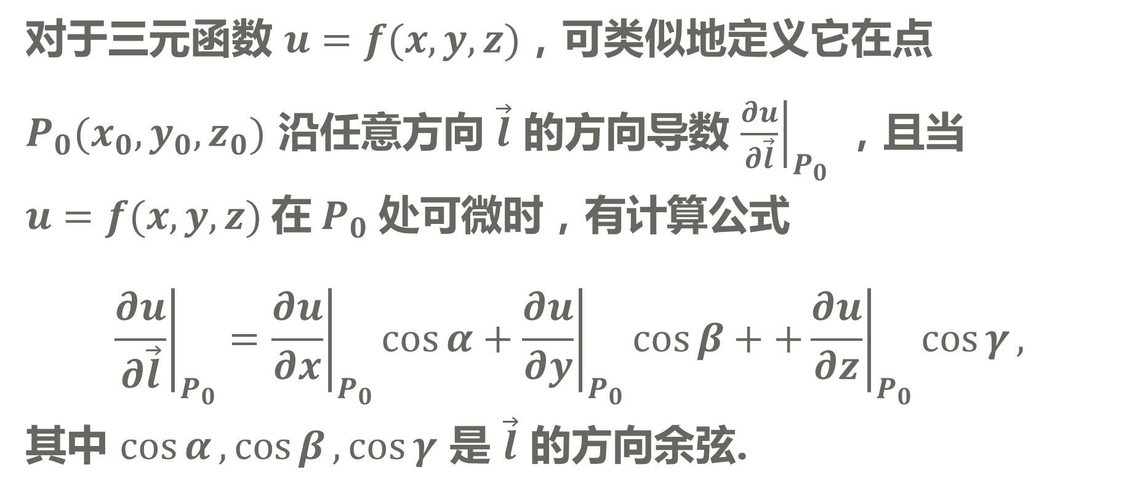
6
方向导数与梯度
对于三元函数 $u=f(x,y,z)$，可类似地定义它在点 $P_{0}(x_{0},y_{0},z_{0})$ 沿任意方向 $\vec{l}$ 的方向导数 ${\left.\frac{∂u}{∂\vec{l}}\right|}_{P_{0}}$ ，且当 $u=f(x,y,z)$ 在 $P_{0}$ 处可微时，有计算公式
$${\left.\frac{∂u}{∂\vec{l}}\right|}_{P_{0}}={\left.\frac{∂u}{∂x}\right|}_{P_{0}}\cos{α}+{\left.\frac{∂u}{∂y}\right|}_{P_{0}}\cos{β}++{\left.\frac{∂u}{∂z}\right|}_{P_{0}}\cos{γ},$$
其中 $\cos{α},\cos{β},\cos{γ}$ 是 $\vec{l}$ 的方向余弦.

Slide 22
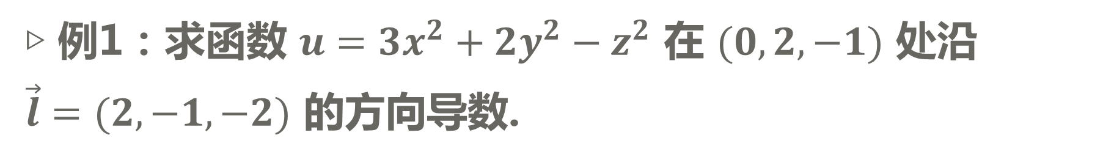
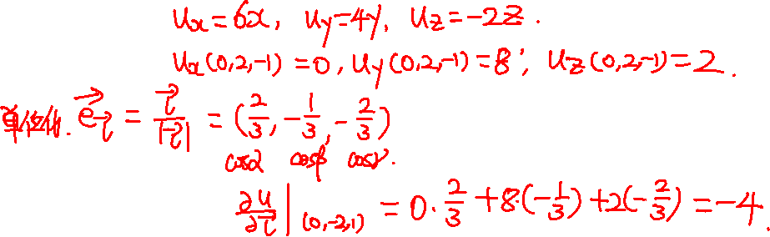
6
方向导数与梯度
▷ 例1：求函数 $u=3x^{2}+2y^{2}−z^{2}$ 在 $(0,2,−1)$ 处沿 $\vec{l}=(2,−1,−2)$ 的方向导数.
▷ $−4$（说明函数在 $(0,2,−1)$ 处沿方向 $\vec{l}$ 是减少的）.
▷ 求方向导数需要偏导数和方向余弦.

Slide 23
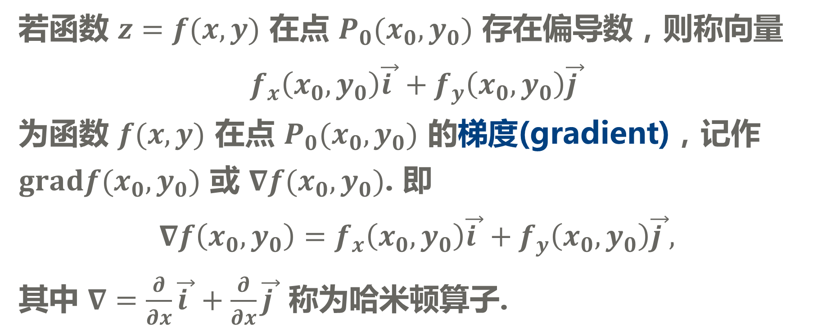
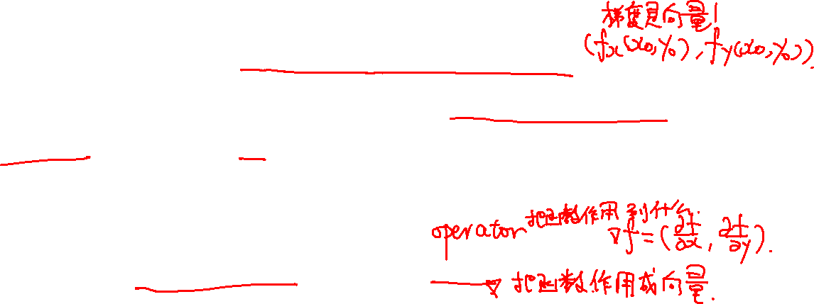
6
方向导数与梯度
二、梯度
1. 梯度的定义
若函数 $z=f(x,y)$ 在点 $P_{0}(x_{0},y_{0})$ 存在偏导数，则称向量
$$f_{x}\left(x_{0},y_{0}\right)\vec{i }+f_{y}\left(x_{0},y_{0}\right)\vec{j }$$
为函数 $f(x,y)$ 在点 $P_{0}(x_{0},y_{0})$ 的梯度(gradient)，记作 $gradf(x_{0},y_{0})$ 或 $∇f(x_{0},y_{0})$. 即
$$∇f\left(x_{0},y_{0}\right)=f_{x}\left(x_{0},y_{0}\right)\vec{i }+f_{y}\left(x_{0},y_{0}\right)\vec{j },$$
其中 $∇=\frac{∂}{∂x}\vec{i }+\frac{∂}{∂x}\vec{j }$ 称为哈米顿算子.

Slide 24

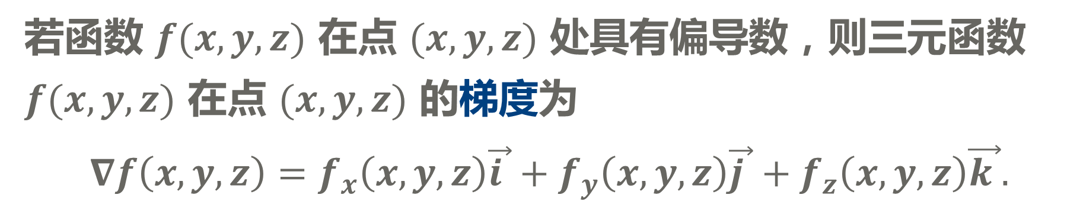
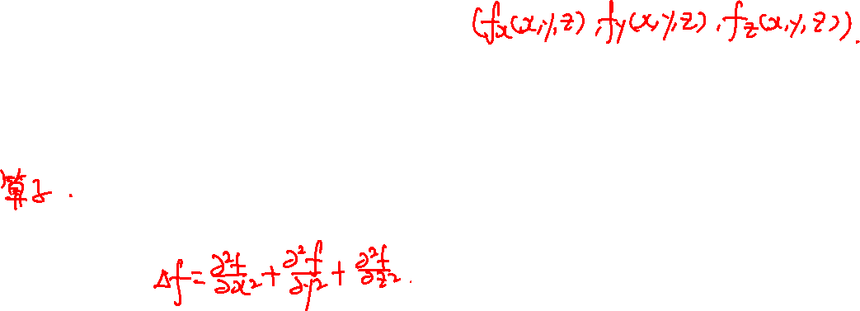
6
方向导数与梯度
推广至三维情形：
若函数 $f(x,y,z)$ 在点 $(x,y,z)$ 处具有偏导数，则三元函数 $f(x,y,z)$ 在点 $(x,y,z)$ 的梯度为
$$∇f\left(x,y,z\right)=f_{x}\left(x,y,z\right)\vec{i }+f_{y}\left(x,y,z\right)\vec{j }+f_{z}\left(x,y,z\right)\vec{k }.$$
▷ $∇$ 把一个函数作用为一个以其偏导数为分量的向量.
▷ 回顾拉普拉斯算子 $Δ=\frac{∂^{2}}{∂x^{2}}+\frac{∂^{2}}{∂y^{2}}+\frac{∂^{2}}{∂z^{2}}.$

Slide 25
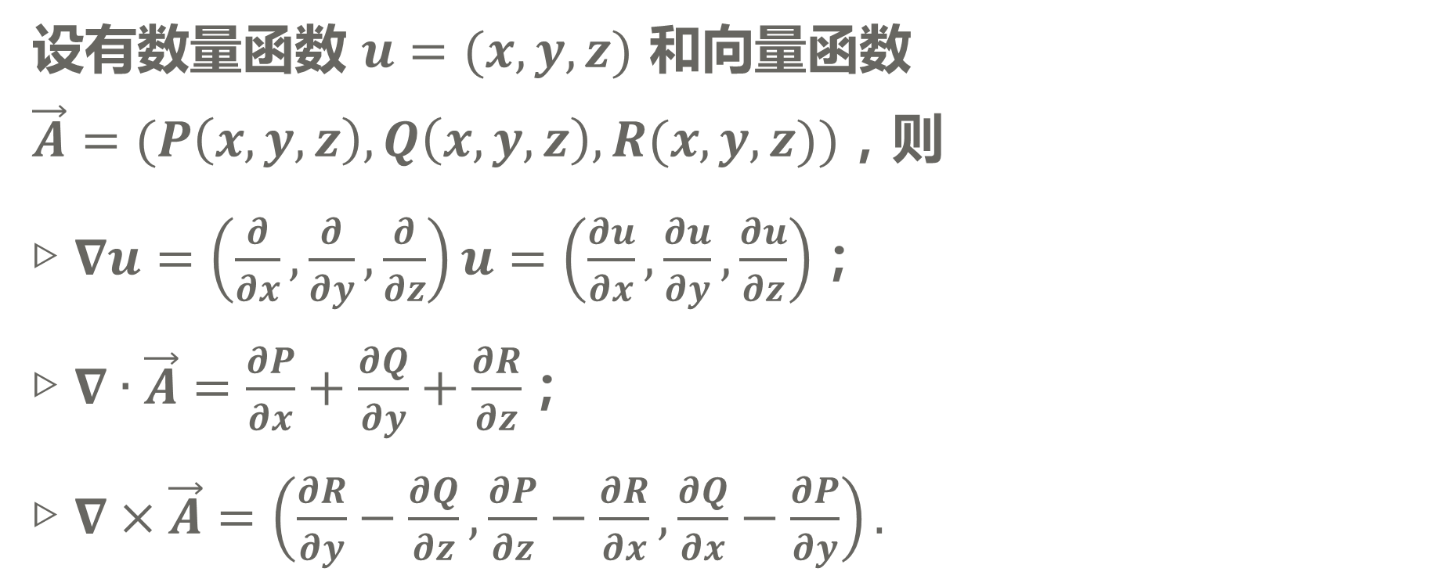
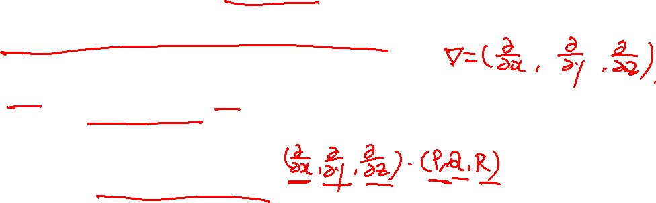
6
方向导数与梯度
设有数量函数 $u=(x,y,z)$ 和向量函数 $\vec{A}=(P\left(x,y,z\right),Q\left(x,y,z\right),R(x,y,z))$，则
▷ $∇u=\left(\frac{∂}{∂x},\frac{∂}{∂y},\frac{∂}{∂z}\right)u=\left(\frac{∂u}{∂x},\frac{∂u}{∂y},\frac{∂u}{∂z}\right)$；
▷ $∇∙\vec{A}=\frac{∂P}{∂x}+\frac{∂Q}{∂y}+\frac{∂R}{∂z}$；
▷ $∇×\vec{A}=\left(\frac{∂R}{∂y}−\frac{∂Q}{∂z},\frac{∂P}{∂z}−\frac{∂R}{∂x},\frac{∂Q}{∂x}−\frac{∂P}{∂y}\right).$

Slide 26
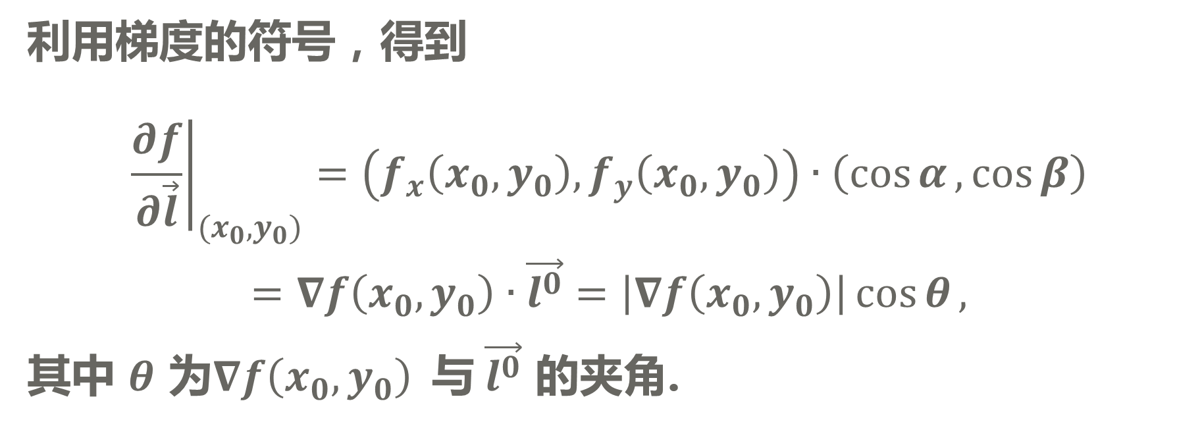
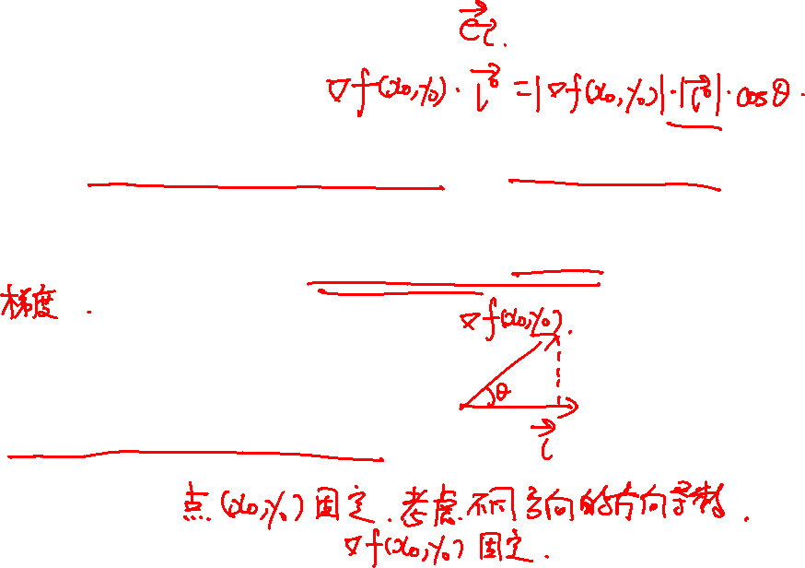
6
方向导数与梯度
利用梯度的符号，得到
$${\left.\frac{∂f}{∂\vec{l}}\right|}_{(x_{0},y_{0})}=\left(f_{x}\left(x_{0},y_{0}\right),f_{y}\left(x_{0},y_{0}\right)\right)∙\left(\cos{α},\cos{β}\right)$$
$$=∇f\left(x_{0},y_{0}\right)∙\vec{l^{0}}=\left|∇f\left(x_{0},y_{0}\right)\right|\cos{θ},$$
其中 $θ$ 为$∇f\left(x_{0},y_{0}\right)$ 与 $\vec{l^{0}}$ 的夹角.
▷ 方向导数是梯度在方向 $\vec{l}$ 上的投影.

Slide 27
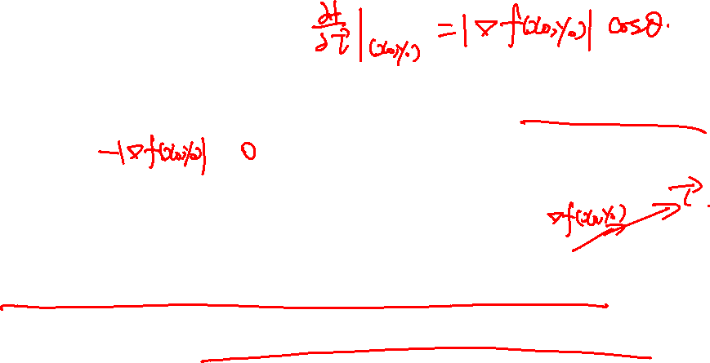
6
方向导数与梯度
▷ 当 $θ=0$ 时，方向导数取得最大值 $\left|∇f\left(x_{0},y_{0}\right)\right|$；
▷ 思考当 $θ=π,\frac{π}{2}$ 时，方向导数的情况如何？
▷ 梯度的方向是方向导数取最大值时的方向，也即函数变化率最大的方向，它的模是方向导数的最大值.

Slide 28
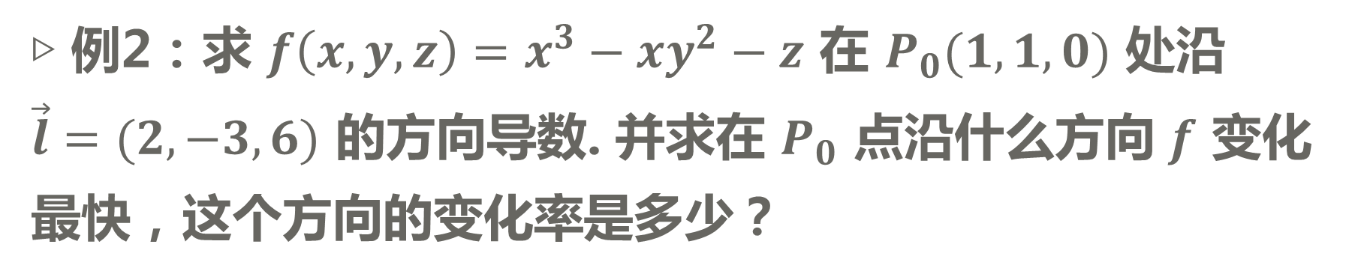
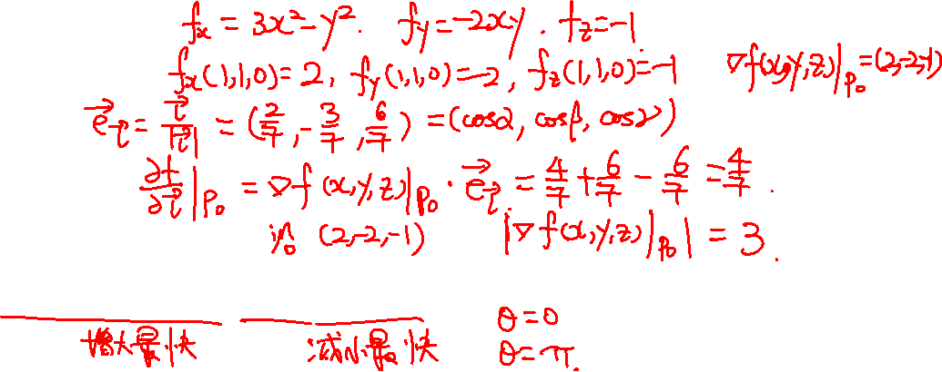
6
方向导数与梯度
▷ 例2：求 $f\left(x,y,z\right)=x^{3}−xy^{2}−z$ 在 $P_{0}(1,1,0)$ 处沿 $\vec{l}=(2,−3,6)$ 的方向导数. 并求在 $P_{0}$ 点沿什么方向 $f$ 变化最快，这个方向的变化率是多少？
▷ $\frac{4}{7};\left(2,−2,−1\right),3;\left(−2,2,1\right),−3$.

Slide 29
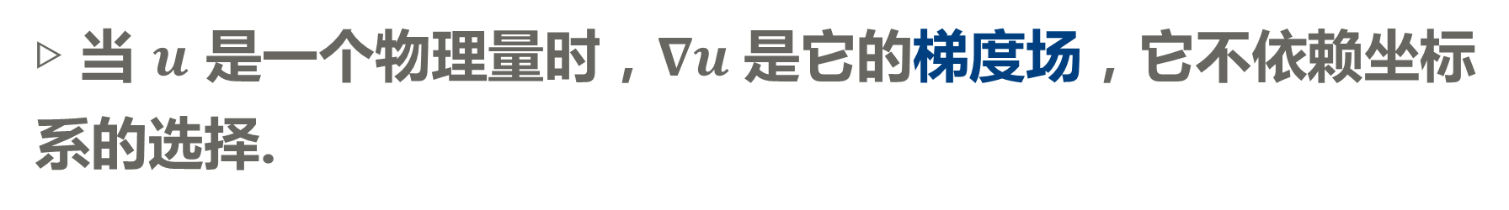
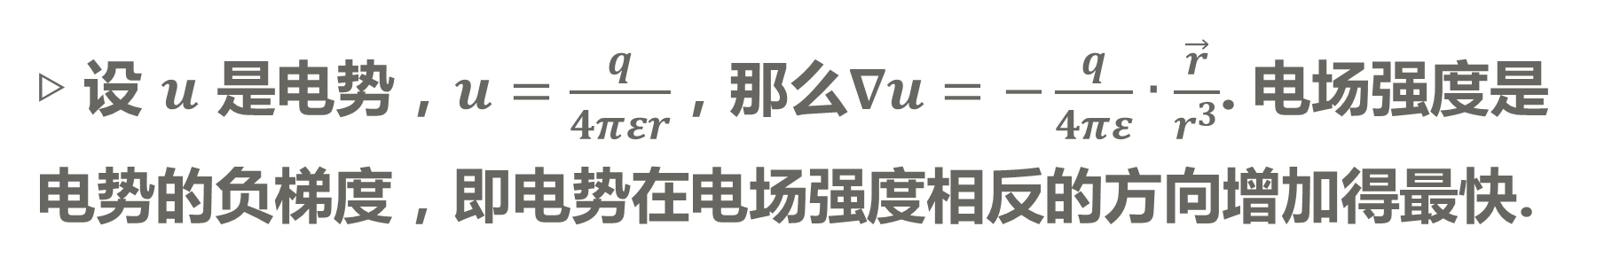
6
方向导数与梯度
▷ 当 $u$ 是一个物理量时，$∇u$ 是它的梯度场，它不依赖坐标系的选择.
▷ 设 $u$ 是电势，$u=\frac{q}{4πεr}$，那么$∇u=−\frac{q}{4πε}∙\frac{\vec{r}}{r^{3}}$. 电场强度是电势的负梯度，即电势在电场强度相反的方向增加得最快.

Slide 30
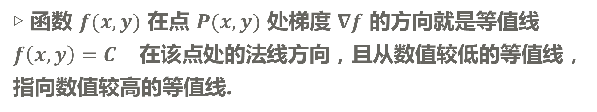
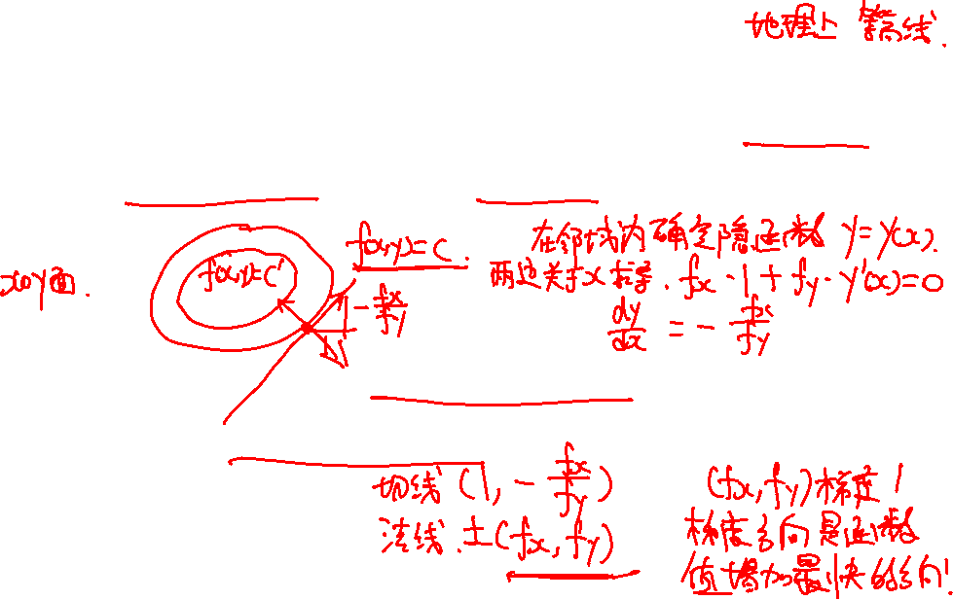
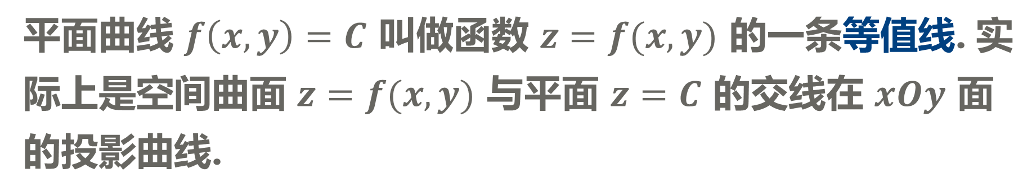

6
方向导数与梯度
2. 梯度的几何意义
平面曲线 $f\left(x,y\right)=C$ 叫做函数 $z=f(x,y)$ 的一条等值线. 实际上是空间曲面 $z=f(x,y)$ 与平面 $z=C$ 的交线在 $xOy$ 面的投影曲线.
▷ 函数 $f(x,y)$ 在点 $P(x,y)$ 处梯度 $∇f$ 的方向就是等值线 $f\left(x,y\right)=C$ 在该点处的法线方向，且从数值较低的等值线，指向数值较高的等值线.

Slide 31
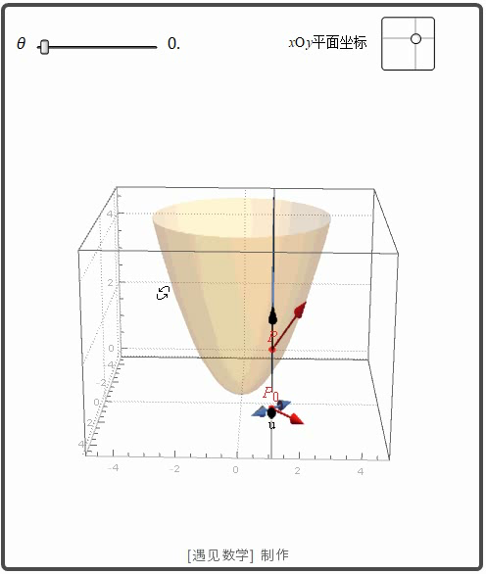
6
方向导数与梯度

Slide 32
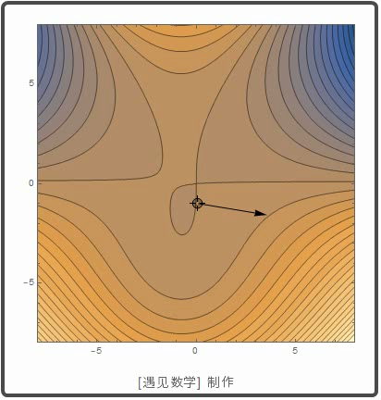
6
方向导数与梯度

Slide 33
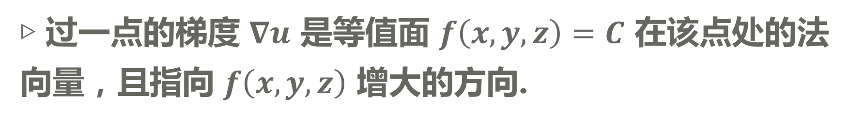

6
方向导数与梯度
数量函数 $u=f\left(x,y,z\right)$ 取常值 $C$ 的曲面 $f\left(x,y,z\right)=C$ 称为等值曲面.
▷ 过一点的梯度 $∇u$ 是等值面 $f\left(x,y,z\right)=C$ 在该点处的法向量，且指向 $f\left(x,y,z\right)$ 增大的方向.

Slide 34

6
方向导数与梯度
3. 梯度的运算法则
▷ $∇C=\vec{0}$；
▷ $∇\left(c_{1}u+c_{2}v\right)=c_{1}∇u+c_{2}∇v$；
▷ $∇\left(uv\right)=v∇u+u∇v$；
▷ $∇\left(\frac{u}{v}\right)=\frac{v∇u−u∇v}{v^{2}}$；
▷ $∇\left(f(u)\right)=f′(u)∇u$；
▷ $∇\left(g(u,v)\right)=g_{u}∇u+g_{v}∇v$.

Slide 35

6
方向导数与梯度
小结：
▷ 隐函数存在定理；
▷ 隐函数求导方法：公式法、全微分法、直接法.
▷ 方向导数；
▷ 梯度.

Slide 36
6
方向导数与梯度
作业：P102 习题7-5(A) 3, 6, 7, 9.
P112 习题7-6(A) 2.
习题7-6(B) 1.

Slide 37

0
网络视频
https://www.bilibili.com/video/av24956056
温馨提示：此视频框在点击“上传手机课件”时会进行转换，用手机进行观看时则会变为可点击的视频。此视频框可被拖动移位和修改大小

